Slide 1
НАХОЖДЕНИЕ ТАКОЙ ПАРЫ "ШИРОКИЙ ЛУЧ"-ТРЕУГОЛЬНИК, В КОТОРОЙ ФИГУРА, НАХОДЯЩИЙСЯ ВНУТРИ "ШИРОКОГО ЛУЧА" И ТРЕУГОЛЬНИКА ИМЕЕТ МАКСИМАЛЬНУЮ ПЛОЩАДЬ.
Годовой проект по информатике
Малков Максим 10-2

Slide 2

ПОСТАНОВКА ЗАДАЧИ
На плоскости задано множество "широких лучей" и множество треугольников. Найти такую пару "широкий луч"-треугольник, что фигура, находящаяся внутри "широкого луча" и треугольника, имеет максимальную площадь.

Slide 3
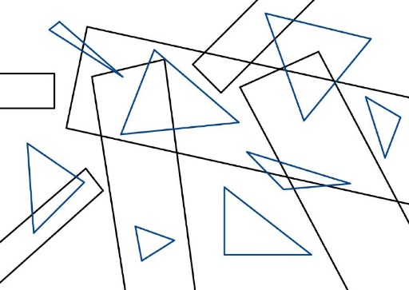
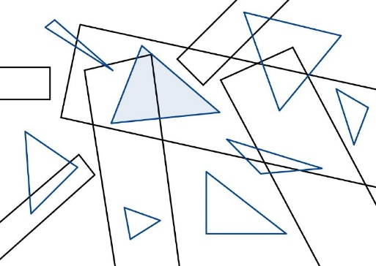
ПОСТАНОВКА ЗАДАЧИ
Имеем:
множество "широких лучей" и множество треугольников
Требуется:
Найти такую пару "широкий луч"-треугольник, что фигура, находящаяся внутри "широкого луча" и треугольника, имеет максимальную площадь.

Slide 4
ВХОДНЫЕ И ВЫХОДНЫЕ ДАННЫЕ
1)Входные данные:
Во входном файле содержатся строки с информацией о каждой заданной вершине треугольника и о количестве этих треугольников.
Исходные данные
-0,52 0,32 0,04
-0,16 -0,52 -0,44
0,08 0,12 0,36
-0,04 -0,08 0,14
0,32 -0,92 0,12
0,68 -0,60 0,56
0,08 0,08 0,32
0,24 0,20 0,12
-0,32 -0,44 0,16
-0,52 -0,80 -0,04

Slide 5
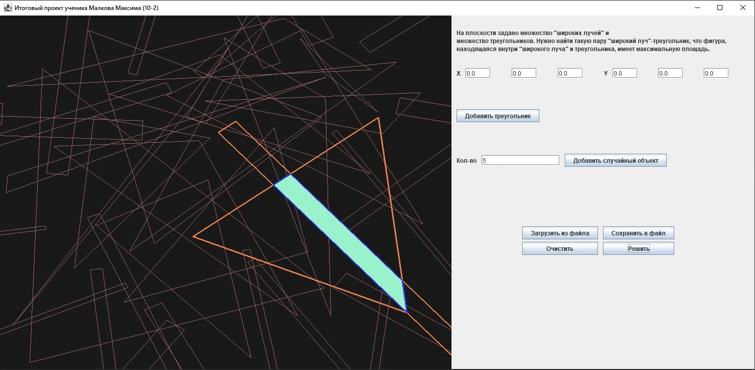
ВХОДНЫЕ И ВЫХОДНЫЕ ДАННЫЕ
2)Выходные данные:
Изображение этих фигур, с выделенным искомым треугольником.

Slide 6
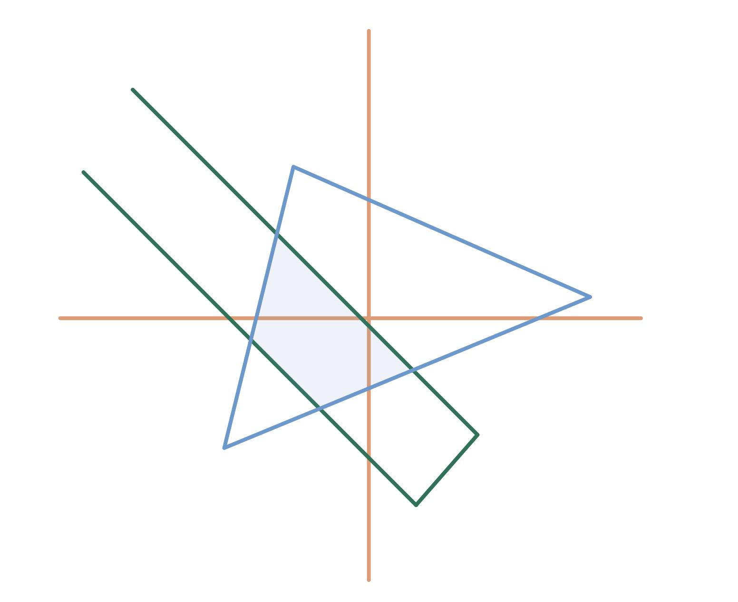
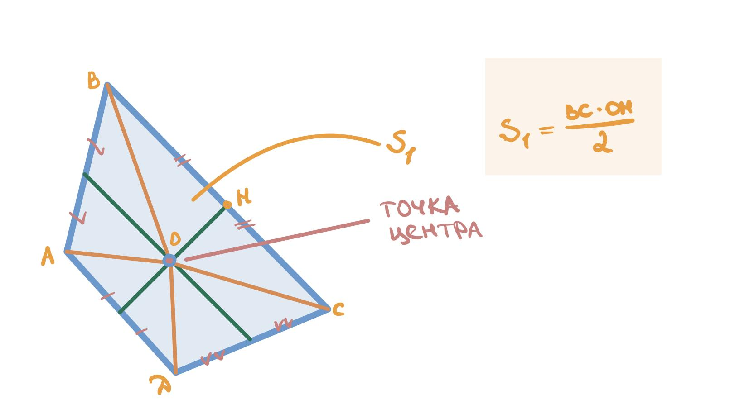
МАТЕМАТИЧЕСКАЯ МОДЕЛЬ
Как найти площадь выделенной фигуры?
В связи с произвольностью формы, буду делать так:
считаю сумму площадей треугольника из каждой стороны и центра.
Полная площадь фигуры - сумма всех таких треугольников.
Новую фигуру сравниваю с предыдущей, и, при большей площади, запоминаю новое число.

Slide 7
СТРУКТУРА ДАННЫХ
Имеются координаты вершин, заданные точками типа double.
x1 | y1
Координаты вершины треугольника
x2 | y2
Координаты вершины треугольника
x3 | y3
Координаты вершины треугольника
Поля класса Triangle

Slide 8

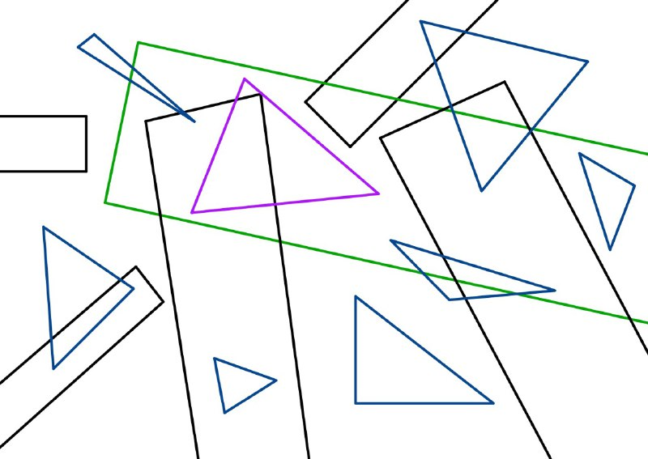
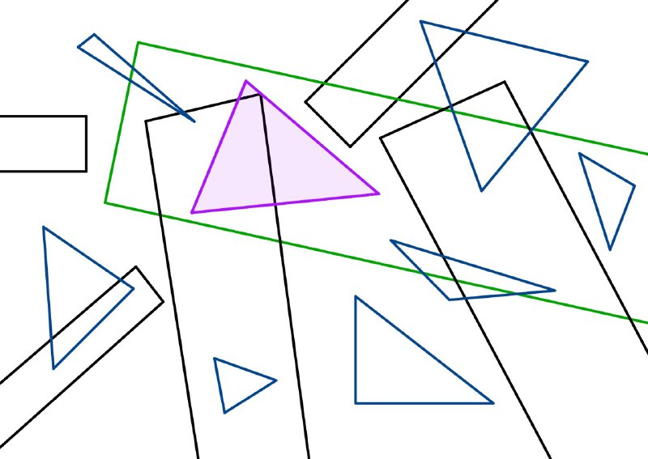
МЕТОД РЕШЕНИЯ
Имеется некоторое количество «широких лучей» и треугольников. Находим треугольник, полностью лежащий внутри широкого луча.
Если новая площадь больше предыдущей максимальной, то обновляем значение максимальной площади и запоминаем эту пару фигур.
Перебрав все пары, выводим ответ.

Slide 9
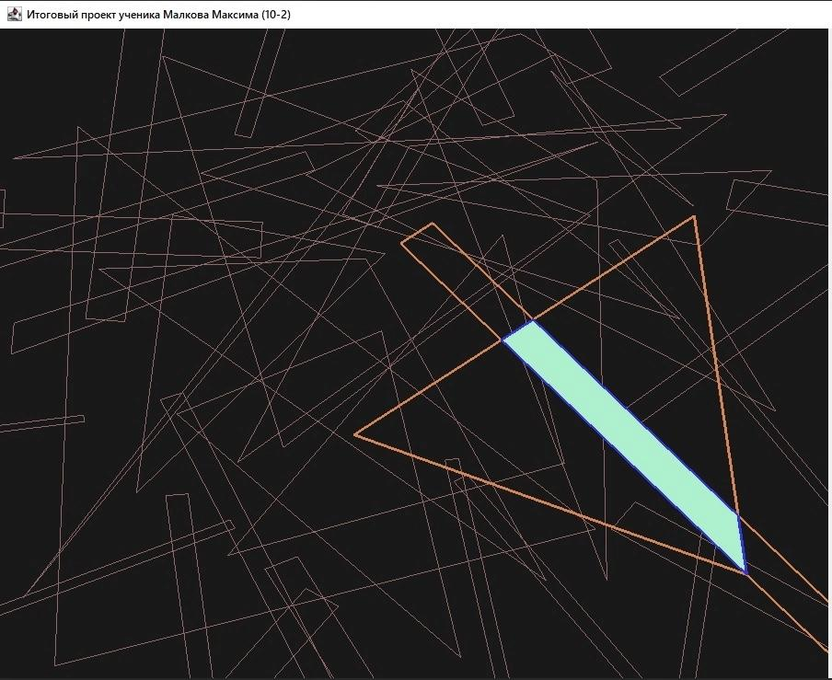
ПРИМЕР РАБОТЫ ПРОГРАММЫ
Исходные данные
-0,52 0,32 0,04
-0,16 -0,52 -0,44
0,08 0,12 0,36
-0,04 -0,08 0,14
0,32 -0,92 0,12
0,68 -0,60 0,56
0,08 0,08 0,32
0,24 0,20 0,12
-0,32 -0,44 0,16
-0,52 -0,80 -0,04

Slide 10
ВОЗНИКШИЕ ЗАТРУДНЕНИЯ
Моделирование широких лучей на экране
Для решения этой проблемы пришлось посоветоваться с преподавателем и проанализировать много сайтов на тему векторной графики. Оказалось, что нужно было нарисовать на экране вектор, а затем ортогональный ему. Вектор, параллельный последнему нужно было построить из начальной точки.

Slide 11
Спасибо за внимание!
Презентацию подготовил
Ученик 10-2 класса
Малков Максим
Контактная информация:
malkovmak@gmail.ru

